Slide 1

MATA KULIAH : Teori Bahasa dan Automata
KODE MATA KULIAH/SKS : TI0102 / 2 sks
KURIKULUM : 2017
VERSI : 0.1

Slide 2
Minggu 9 Pertemuan 9

Slide 3
KEMAMPUAN AKHIR YANG DIHARAPKAN
Mahasiswa mampu menjelaskan Regular Set, Context Free Grammar (CFG), dan Context Free Language (CFL)

Slide 4
MATERI POKOK
Context Free Grammar

Slide 5
SUMBER PUSTAKA
Xavier, S. P. (2005). Theory of Automata, Formal Language, and Computation. New Age International (P)
Gurari, E. (1989). An Introduction to the Theory of Compilation. Computer Science Press.
Hopcroft, J. E., Motwani, R., & Ullman, J. D. (2007). Introduction to automata theory, languages, and computation. Pearson/Addison Wesley.
Dirgantara, H. B. (2016). Pengantar Teori Bahasa dan Automata: Merancang Automaton dengan JFLAP. Yogyakarta: Teknosain.

Slide 6
Pendahuluan
Context free grammar adalah bagian dari context free language yang merupakan suatu susunan konteks bahasa untuk pushdown automata. Grammar pada automata adalah suatu susunan variable dan terminal yang mendefinisikan suatu bahasa. Grammar digambarkan dengan struktur parse tree, yaitu suatu struktur grammar dengan penempatan string dari bahasanya. Parse tree adalah produk dari parser pada bahasa pemrograman.

Slide 7
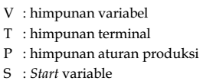
Definisi CFG
Terdapat suatu mesin automaton untuk mendeskripsikan context free language, yaitu pushdown automaton. Context free grammar (CFG) didefinisikan dengan 4-tuple (V, T, P, S) (Hopcroft, Motwani, & Ullman, 2001) dengan keterangan:

Slide 8
Definisi CFG (lanj)
Variabel pada grammar adalah representasi dari suatu bahasa, himpunan string. Pada umumnya variable dinotasikan dengan huruf capital. Terminal adalah himpunan simbol yang membentuk string dari bahasa yang didefinisikan. Pada umumnya terminal dinotasikan dengan huruf kecil atau simbol tertentu. Aturan produksi pada grammar adalah daftar aturan untuk setiap variabel akan memproduksi terminal-terminal tertentu. Start variabel adalah awal dimulainya suatu grammar pada variabel tertentu.

Slide 9
Right & Left Linear Grammar
Right Linear Grammar jika membentuk string dengan salah satu aturan dari 2 ketentuan di bawah ini:
V → T*V
V → T*
Left Linear Grammar jika membentuk string dengan salah satu aturan dari 2 ketentuan di bawah ini:
V → VT*
V → T*

Slide 10
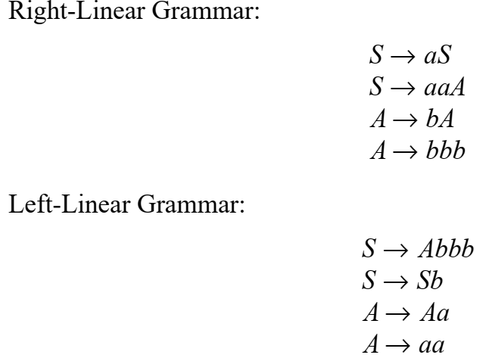
Contoh Right & Left Linear Grammar
Buatlah right & left linear grammar dari bahasa L = {a^{n}b^{m} : n ≥ 2, m ≥ 3}

Slide 11
Contoh 1
Terdapat grammar G = ({S, A}, {x, y}, P, S}) dengan aturan produksi P:
S → xAy | A | xy | ɛ A → y | xS | yA | ɛ Grammar ini akan menghasilkan string xy, y, xyy, xxxyy, …

Slide 12
Contoh 2
Terdapat grammar G = ({S}, {0, 1}, P, S) dengan aturan produksi P:
S → 0S0 | 1S0 | SS0 | 01 | ɛ Grammar ini akan menghasilkan string 01, 0010, 1010, …

Slide 13
Parsing
Pohon (tree) adalah suatu graph terhubung tidak sirkuler, yang memiliki satu simpul (node) yang disebut akar dan dari situ memiliki lintasan ke setiap simpul.
Pohon penurunan (derivation tree/parse tree) berguna untuk menggambarkan bagaimana memperoleh suatu string (untai) dengan cara menurunkan simbol-simbol variabel menjadi simbol-simbol terminal.
Pada ilmu komputer penguraian atau parsing adalah suatu cara memecah-mecah suatu rangkaian masukan (misalnya dari berkas atau keyboard) yang akan menghasilkan suatu pohon uraian (parse tree) yang akan digunakan pada tahap kompilasi berikutnya yaitu analisis semantik.
Contoh soal: Aturan produksi: S → AB A → aA | a B → bB | b Untai yang dicari: aabbb

Slide 14
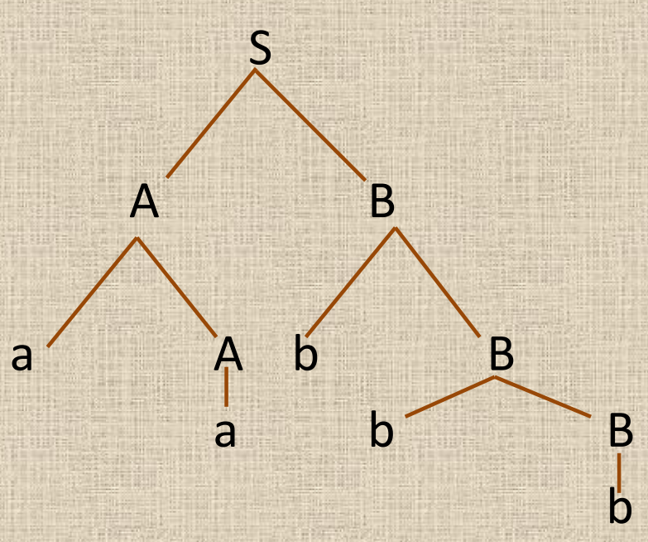
Pohon Derivasi

Slide 15
Pohon Derivasi
Pohon derivasi adalah pohon terurut yang node-nodenya diberi label dengan alfabet variabel (pemroduksi) grammar dan anaknya merupakan hasil dari produksinya. Pohon derivasi dari suatu Grammar G (V, T, P, S) dapat dibuat dengan algoritma (Xavier, 2005):
1. Akar dari pohon derivasi adalah S. 2. Masing-masing setiap daun pada pohon memiliki label dari T U ɛ 3. Setiap titik interior (simpul yang tidak memiliki daun) memiliki label dari V 4. Jika vertex memiliki label A ϵ V dan jika anaknya dilabeli (dari kiri ke kanan) a1, a2, … an. Maka P harus mengandung produksi dari bentuk A → a1 | a2 | … | an 5. Suatu daun dilabeli ɛ jika tidak memiliki “saudara” , maka itu vertex dengan anak berlabel ɛ tidak boleh memiliki anak lain.

Slide 16



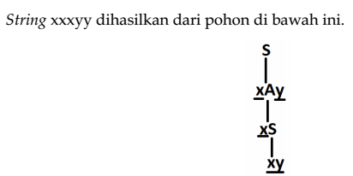
Contoh 1
Terdapat grammar G = ({S, A}, {x, y}, P, S}) dengan aturan produksi P: S → xAy | A | xy | ɛ A → y | xS | yA | ɛ Grammar ini akan menghasilkan string xy, y, xyy, xxxyy, … String tersebut dihasilkan dari pohon derivasi. Bentuk-bentuk pohon di atas yang menghasilkan string disebut sebagai bentuk sentential. Setiap string dapat dibentuk dari suatu grammar jika terdapat bentuk sententialnya.

Slide 17
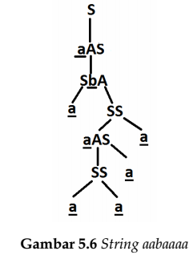
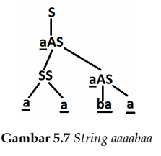
Contoh 2
Terdapat grammar G dengan start variabel S dan produksi: S → aAS | a A → SbA | SS | ba Buatlah pohon derivasi untuk string aabaaaaa, aaaabaa

Slide 18
Contoh 3
Contoh Production :
1. <kalimat> → <subjek> <predikat>
2. <subjek> → <kata benda>
3. <predikat> → <kata kerja> <objek>
4. <objek> → <kata benda>
5. <kata benda> → anjing⎥ nasi⎥ orang
6. <kata kerja> → makan⎥ memukul
< ….. > : variabel
⎥ : pilihan

Slide 19
Contoh 3
Aplikasi produksi di atas secara berulang akan menghasilkan suatu kalimat yang utuh, misalnya :
“anjing makan anjing”
melalui proses “derivasi”

Slide 20
Contoh 3
Contoh Derivasi :
<kalimat> ⇒ <subjek> <predikat>
⇒ <subjek> <kata kerja> <objek>
⇒ <subjek> <kata kerja> <kata
benda>
⇒ <subjek> <kata kerja> anjing
⇒ <kata benda> makan anjing
⇒ anjing makan anjing

Slide 21
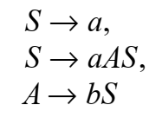
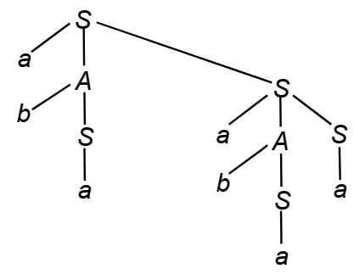
Contoh 4
Suatu CFG dengan produksi sebagai berikut, bentuklah pohon parsing untuk kata w = abaabaa

Slide 22
Right Most/Left Most/Mixed Derivation
Suatu pohon parsing disebut right most derivation apabila penurunannya ke arah kanan (pohon parsing berat ke kanan)
Suatu pohon parsing disebut left most derivation apabila penurunannya ke arah kiri (pohon parsing berat ke kiri)
Suatu pohon parsing disebut mixedderivation apabila penurunannya relatif seimbang.

Slide 23

Kuis (download http://bit.ly/automata9)
1. Terdapat grammar G dengan start simbol S dan produksi
buatlah pohon derivasi untuk:
a. baaabba b. aabaaa
2. Terdapat grammar G dengan aturan produksi:
<kalimat> → <subjek> <predikat>
<subjek> → <kata benda>
<predikat> → <kata kerja> <objek> <keterangan> | <kata kerja>
<objek> → <kata benda>
<keterangan> → <kata hubung> | <kata hubung> <objek> | <kata hubung><predikat>
<kata benda> → orang | jeruk | laptop | landak | apel
<kata kerja> → makan⎥ membeli | menjual | ∈
<kata hubung> → <predikat> | <objek> | dan | lalu | ∈
Buatlah pohon derivasi untuk:
Orang membeli landak lalu makan jeruk
Landak makan jeruk dan apel

Slide 24


